Slide 1
Русская литература 20-х годов двадцатого века
Хотел бы я, чтобы они решили раз и навсегда, какая из банд хулиганов будет править в этой стране.
Б. Пастернак «Доктор Живаго»

Slide 2
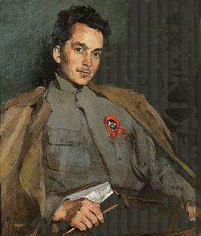
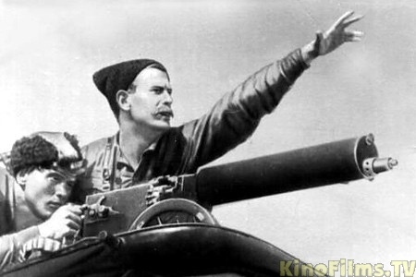
Гражданская война – организованная вооруженная борьба внутри одного государства больших, относящихся к различным социальным группам масс людей, за государственную власть и собственность
Одни идут освобождать
Москву и вновь сковать Россию,
Другие, разнуздав стихию,
Хотят весь мир пересоздать.
И там, и здесь между рядами
Звучит один и тот же глас:
«Кто не за нас – тот против нас.
Нет безразличных: правда с нами».
А я стою один меж них
В ревущем пламени и дыме.
И всеми силами своими
Молюсь за тех и за других.
М. Волошин «Гражданская война»
Д.Фурманов
«Чапаев»

Slide 3
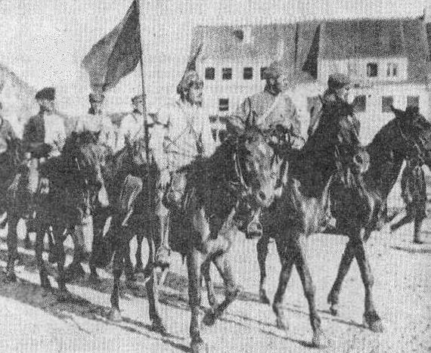
Обратимся к историческим документам…
«Террор, как демонстрация силы и воли рабочего класса, получит свое историческое оправдание именно том факте, что пролетариату удалось сломить политическую волю интеллигенции».
Л.Троцкий «Известия» 1919 год.
«Красная конница»

Slide 4
В этой братоубийственной войне не было ни победителей, ни побежденных…
«Ясно, что так дальше идти не может и стране грозят неслыханные бедствия. Первой жертвой их явится интеллигенция. Потом городские рабочие. Дольше всех будут держаться хорошо устроившиеся коммунисты и Красная Армия…»
В.Г.Короленко
Письма к Луначарскому
1920 год
«В сентябре был день красной расправы, в Холмогорах расстреляно более 2000 человек. Все больше из крестьян и казаков с юга. Интеллигентов уже не расстреливают, их мало»
Газета «Революционная Россия»
1921 год

Slide 5
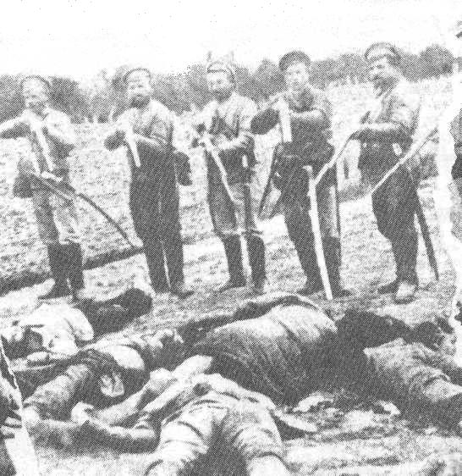
В результате красного и белого террора, в боях, от голода и болезней погибло 8000000 россиян.
М. Цветаева в эти «глухие годы» с невыразимой болью писала:
Все рядком лежат
Не развесть межой.
Поглядеть: солдат.
Где свой, где чужой?
Белый – красным стал:
Кровь обагрила.
Красным был – белым стал:
Смерть побелила
М. Цветаева
Казаки атамана Дутова позируют
после расстрела членов сельсовета

Slide 6
Формирование идеологии:
1.
2.
3.

Slide 7
Детская литература
Аркадий Гайдар «Школа»
Павел Бляхин «Красные дьяволята»
«Неуловимые мстители»

Slide 8
Кинематограф
(романтизация и поэтизация героев Гражданской войны)
«Чапаев» (1934)

Slide 9
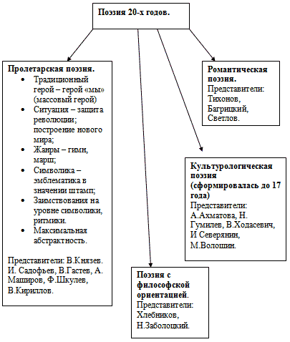

Slide 10
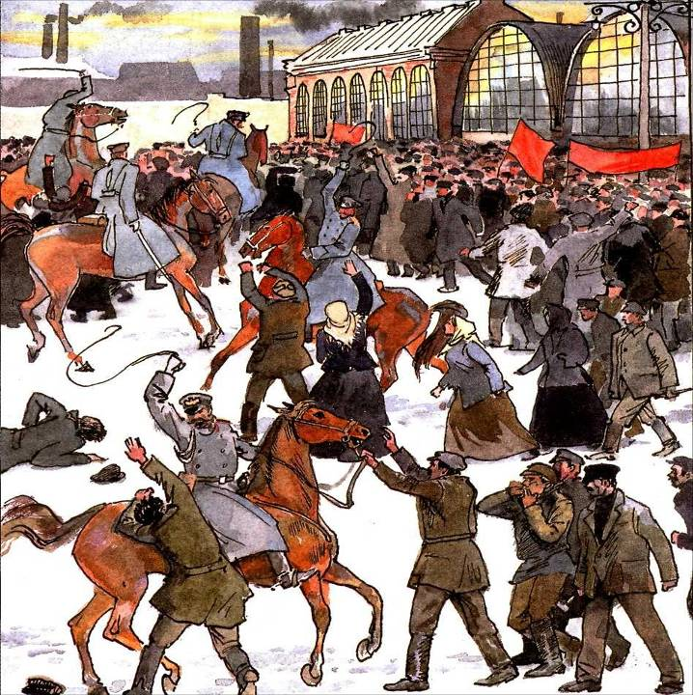
Пролетарская поэзия
Мы, несметные. грозные Легионы Труда Мы победили пространства морей, океанов и суши, Светом искусственных солнц мы зажгли города, Пожаром восстаний горят наши гордые души. Мы во власти мятежного, страстного хмеля, Пусть кричат нам: «Вы палачи красоты..» Во имя нашего Завтра – сожжем Рафаэля, Разрушим музеи, растопчем искусства цветы. В.Кириллов «Мы».

Slide 11
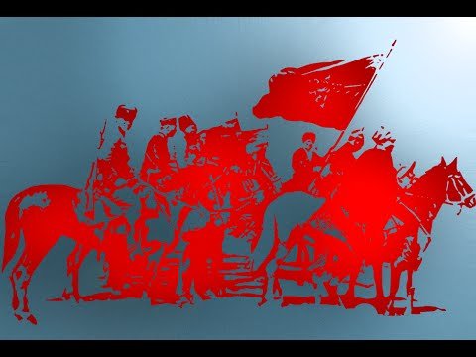
Революционные песни
М.Светлов
«Гренада»
«Юный барабанщик»
Я.Шведов
«Орленок»

Slide 12
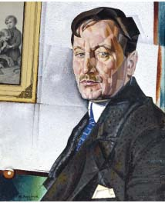
«Защищал Петроград от Юденича. Сто часов дежурил без смены, на сто четвертом свалился… сидел в Чека и с комиссарами разными ругался и буду ругаться. Но знаю одно: та Россия, единственная, которая есть, - она здесь».
Тихонову принесли известность стихи. Составившие две его первые книги – «Орда»(1921) и «Брага» (1922).
Жизнь учила веслом и винтовкой, Крепким ветром. По плечам моим Узловатой хлестала веревкой, Чтобы стал я спокойным и ловким. Как железные гвозди, простым.

Slide 13
Спокойно трубку докурил до конца,
Спокойно улыбку стер с лица.
"Команда, во фронт! Офицеры, вперед!" Сухими шагами командир идет.
И слова равняются в полный рост:
"С якоря в восемь. Курс - ост.
У кого жена, брат –
Пишите, мы не придем назад.
Зато будет знатный кегельбан".
И старший в ответ: "Есть, капитан!"
А самый дерзкий и молодой
Смотрел на солнце над водой.
"Не все ли равно,- сказал он,- где?
Еще спокойней лежать в воде".
Адмиральским ушам простукал рассвет: "Приказ исполнен. Спасенных нет".
Гвозди б делать из этих людей:
Крепче б не было в мире гвоздей.
Между 1919 и 1922
Николай Тихонов
«Баллада о гвоздях»

Slide 14
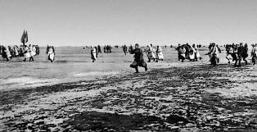
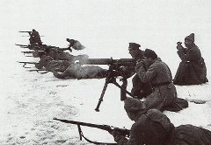
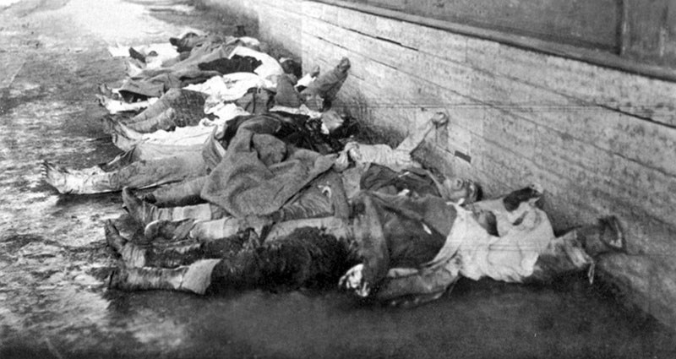
Эдуард Багрицкий
Нас водила молодость В сабельный поход, Нас бросала молодость На кронштадтский лед. Боевые лошади Уносили нас, На широкой площади Убивали нас. Но в крови горячечной Подымались мы, Но глаза незрячие Открывали мы. Возникай содружество Ворона с бойцом, — Укрепляйся мужество Сталью и свинцом. Чтоб земля суровая Кровью истекла, Чтобы юность новая Из костей взошла.
Кронштадтское восстание 1921 г.

Slide 15
? Каков образ идеального революционера / красноармейца?

Slide 16
«Как закалялась сталь»
(1932 г.)- автобиографический роман
Николая Островского, ставший впоследствии культовым

Slide 17
Сложные общественные условия
Октябрьская революция.
Гражданская война.
Первая мировая война
НЭП.
Политика военного коммунизма.

Slide 18
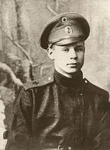
О первой мировой войне
ВОЙНА МНЕ ВСЮ ДУШУ ИЗЪЕЛА.
ЗА ЧЕЙ-ТО ЧУЖОЙ ИНТЕРЕС
СТРЕЛЯЛ Я В МНЕ БЛИЗКОЕ ТЕЛО…
РЕШИЛ ЛИШЬ В СТИХАХ ВОЕВАТЬ.
Я БРОСИЛ МОЮ ВИНТОВКУ…
ДРУГУЮ ЯВИЛ Я ОТВАГУ-
БЫЛ ПЕРВЫЙ В СТРАНЕ ДЕЗЕРТИР.
С.А. ЕСЕНИН
«АННА СНЕГИНА».

Slide 19
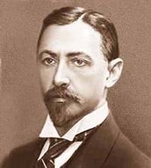
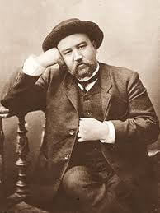
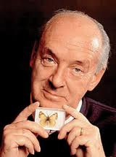
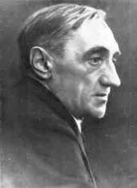
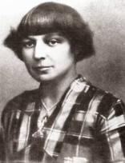
Эмигрантская литература
В начале 20-х годов Россия познала эмиграцию миллионов русских людей, не желавших подчиниться большевистской диктатуре.
И. Бунин, А. Куприн, В. Набоков, И. Шмелев, М. Цветаева.
Оказавшись на чужбине, они не только не поддались ассимиляции, не забыли язык и культуру, но создали — в изгнании, в чужой языковой и культурной среде — литературу диаспоры, русского рассеяния.

Slide 20
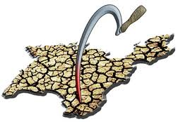
Особенности литературы 20-х гг
В сфере литературы раскол общества, завершившийся революцией и гражданской войной, выразился в том, что после 1917 года литературный процесс развивался по трем противоположным и часто почти непересекающимся направлениям.

Slide 21
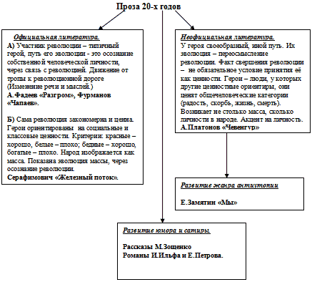

Slide 22
Литературные группировки
РАПП
ЛЕФ
Имажинисты
«Перевал»
ОБЕРИУ
Конструктивисты
«Серапионовы братья»
ОПОЯЗ

Slide 23
РАПП - российская ассоциация пролетарских писателей
1925-1932 гг.
Печатный орган – журнал «На посту», «На литературном посту».
Представители – Дм. Фурманов, Ал. Фадеев.
Идеи: поддержка пролетарских литературных организаций, учиться у классиков, развитие коммунистической критики, отрицание романтизма, борьба с новобуржуазным влиянием в литературе, Ахматова, Ходасевич, Цветаева, Бунин – «классовые враги», Маяковский, Пришвин, К. Федин – «попутчики», теория «живого человека».

Slide 25
ЛЕФ - левый фронт искусств
литературное течение
1922-1929 гг.
Печатный орган – журнал «ЛЕФ», «Новый ЛЕФ».
Представители – Маяковский В., Б. Пастернак, О. Брик.
Идеи: создание действенного революционного искусства, критика пассивного «бытоотражающего психологизма», теория «литературного факта», отрицающая художественный вымысел, требующая освещения в искусстве фактов новой действительности.

Slide 26
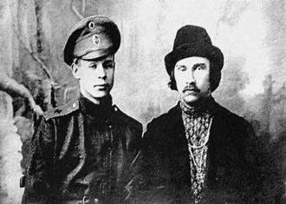
Имажинизм
литературное течение
1919-1927 гг.
Печатный орган – «Советская страна».
Представители – С. Есенин, Н. Клюев, В. Шершеневич.
Идеи: «поедание образом смысла», которое выражалось в нарушении грамматических форм, определяющих смысл
С. Есенин, Н. Клюев

Slide 27
«Перевал»
литературное объединение
Кон.1923-нач. 1924 – 1932 гг.
Печатный орган – журнал «Красная новь».
Представители – В. Катаев, Э. Багрицкий, М. Пришвин, М. Светлов.
Идеи: выступали против «бескрылого бытовизма», ратовали за сохранение преемственной связи с художественным мастерством русской и мировой классической литературы, выдвигали принцип искренности, интуитивизма, гуманизма.

Slide 28
ОБЕРИУ – объединение реального искусства
литературно – театральная группа.
1927-1928 гг.
Представители – Д. Хармс, Н. Заболоцкий, А. Введенский.
Идеи: в основе творчества – «метод конкретного материалистического ощущения вещи и явления», развивали отдельные стороны футуризма, обращались к традициям русских сатириков кон.19-нач. 20 в.

Slide 29
Конструктивизм
литературное течение
1923-1930 гг.
Представители – И. Сельвинский, В. Ибнер, В. Луговской.
Идеи: целесообразность, рациональность, экономичность творчества; лозунг: «Коротко, сжато, в малом – многое, в точке – все!», стремление сблизить творчество с производством (конструктивизм тесно связан с ростом индустриализации), отвергали немотивированную декоративность, язык искусства доводили до схематизма.

Slide 30
«Серапионовы братья»
литературная группа.
1921 г.
представители – К. Федин, В. Каверин, М. Слонимский.
Идеи: «поиски приемов овладения новым материалом» (война, революция), поиски новой художественной формы, цель – овладение техников писательского мастерства

Slide 31
ОПОЯЗ – общество изучения поэтического языка
русская литературоведческая школа.
1914-1925 гг.
Представители – Ю. Тынянов, В. Шкловский.

Slide 32
Расцвет русской драматургии
М. Булгаков «Дни Турбиных», «Зойкина квартира»;
Н. Эрдман — «Мандат», «Самоубийца»;
Е. Замятин — «Блоха»;
В. Маяковский — «Клоп».

Slide 33
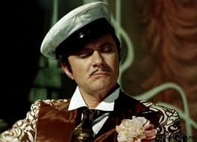
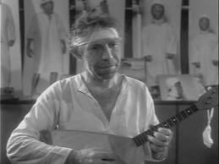
Художники широко использовали гротеск, фантастику, иронию и сатиру:
М. Зощенко Рассказы
А. Платонов «Город Градов»
М. Булгаков «Собачье сердце»
Е. Замятин «Мы»
И. Ильф и Е. Петров «Двенадцать стульев», «Золотой теленок»
А. Грин «Алые паруса» и «Бегущая по волнам»

Slide 34
1929 год
Все изменилось.
Этот год ознаменовал начало травли М. Булгакова, А. Платонова, Б. Пильняка.
С этого года было резко нарушено относительное равновесие сил.
В литературу перенеслись методы беспощадной политической борьбы.
Наступало новое время с новыми героями и новым пониманием вещей в произведениях.
Это была общая драма русской интеллигенции, пережитая ею на рубеже 20-х и 30-х годов.

Slide 35
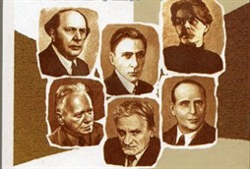
Литературные направления
Реализм.
Реализм пытался адаптироваться к мироощущению человека XX столетия, к новым философским, эстетическим реалиям. Обновленный реализм.
Социалистический реализм, новая эстетика, в основе которой лежит утверждение нормативных характеров в нормативных обстоятельствах.

Slide 36
Советская литература
Создавалась в нашей стране, публиковалась и находила путь к читателю.
Эта ветвь отечественной литературы испытывала на себе самое мощное давление политического пресса.

Slide 37
Время поиска и эксперимента в литературе
Главной темой в литературе было изображение революции и гражданской войны:
М. Булгаков «Белая гвардия»
Фурманов «Чапаев»
Б. Пильняк «Голый год»
А. Серафимович «Железный поток»
М. Шолохов «Донские рассказы»
А. Малышкин «Падение Дайра»
И. Бабель«Конармия»
А. Веселый «Россия, кровью умытая».

